Slide 1

Контрабас
Инициативный проект "Сайт библиотеки СевГУ"

Slide 2
О проекте
Перечислите стороны, вовлеченные в ваш проект:
Кто? | Чего хочет?
Студенты | Удобный доступ к библиотечным ресурсам, их быстрый поиск
Преподаватели | Доступ к научным статьям и учебным материалам
Библиотекари | Удобное управление каталогом, возможность добавления книг в систему

Slide 3
О проекте
Проблема. Наши студенты и преподаватели хотят легко и быстро находить, и получать доступ к библиотечным ресурсам, но не могут, потому что текущий сайт библиотеки устарел, имеет неудобный интерфейс и ограниченные функциональные возможности.
Решение. Сайт библиотеки, который, будет обеспечивать удобный и быстрый доступ к библиотечным ресурсам, включая поиск и доступ к электронным материалам. MVP. Сайт библиотеки, который будет включать следующие основные функции: современный дизайн главной страницы с интуитивно понятной навигацией, возможность поиска по каталогу книг по различным критериям, личный кабинет пользователя с регистрацией и авторизацией, а также адаптивный дизайн для поддержки мобильных устройств.

Slide 4
Аналоги
Название | Ссылка | Преимущества (с точки зрения пользователя) | Недостатки (с точки зрения пользователя) | Отличия (от вашего решения)
Сайт библиотеки СевГУ | lib.sevsu.ru | Имеется полнотекстовый поиск по ресурсам, наличие репозитория DSpace | Нестабильность сайта, старый дизайн, отсутствие дружелюбного интерфейса, неудобная навигация | Используемый язык программирования (php), старый и трудно поддерживаемый код

Slide 5
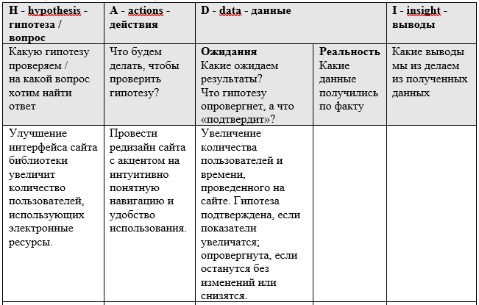
Исследования

Slide 6
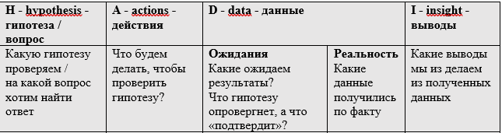
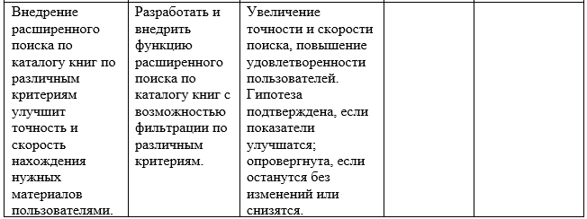
Исследования

Slide 7
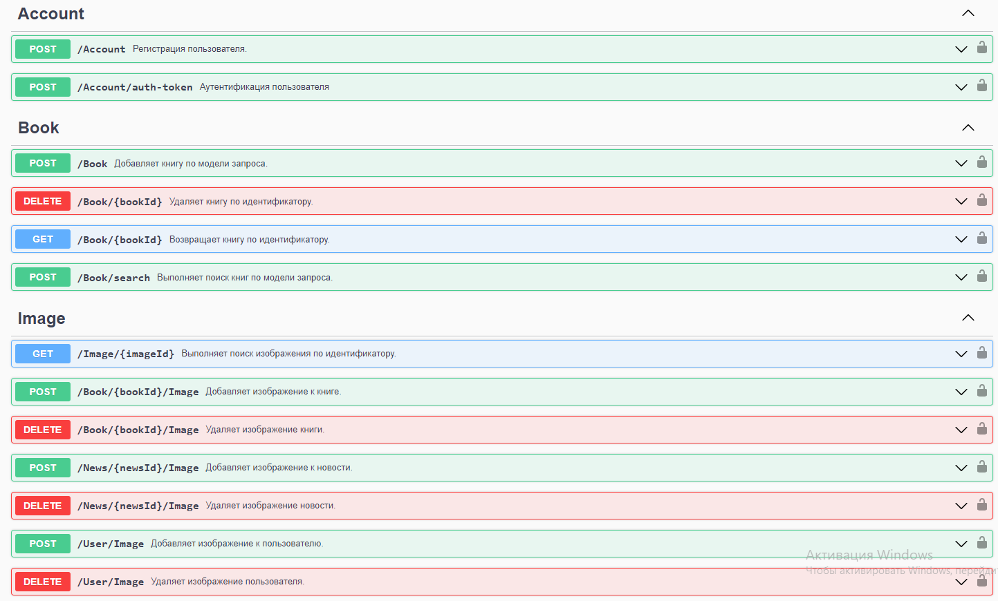
Реализация

Slide 8
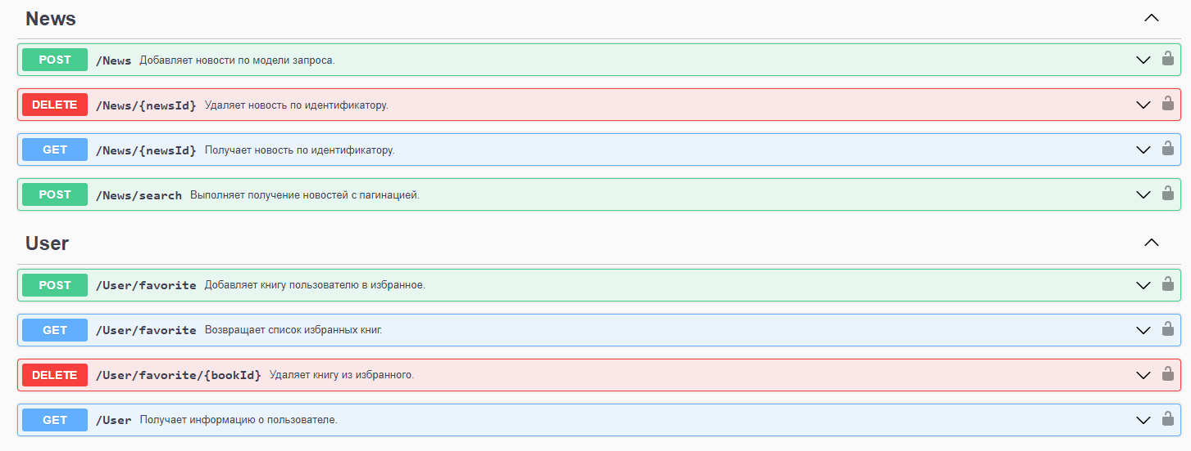

Slide 9
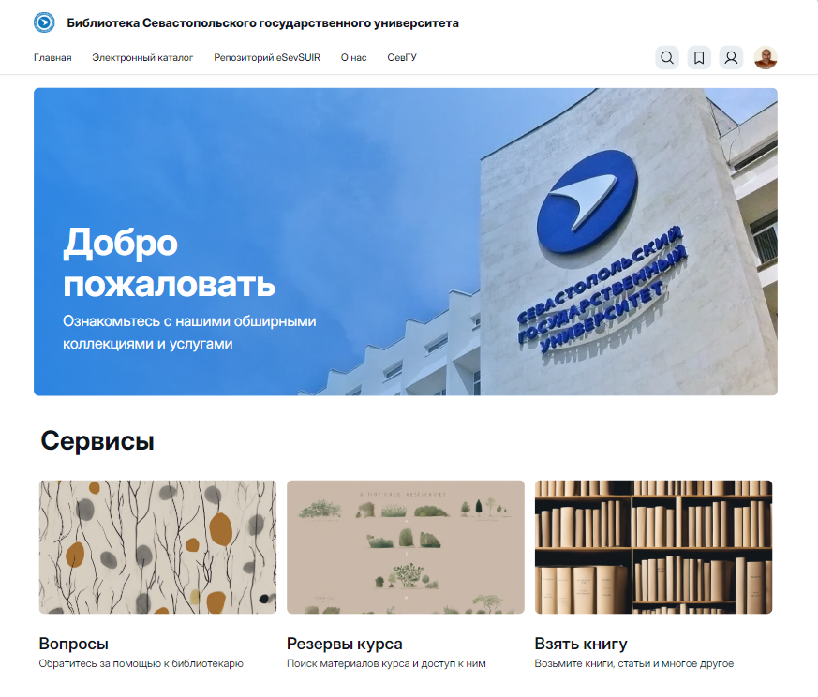
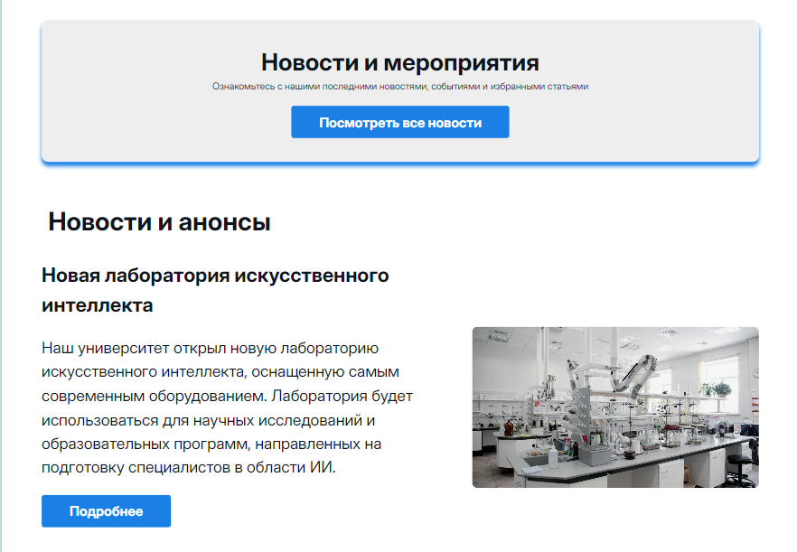

Slide 10
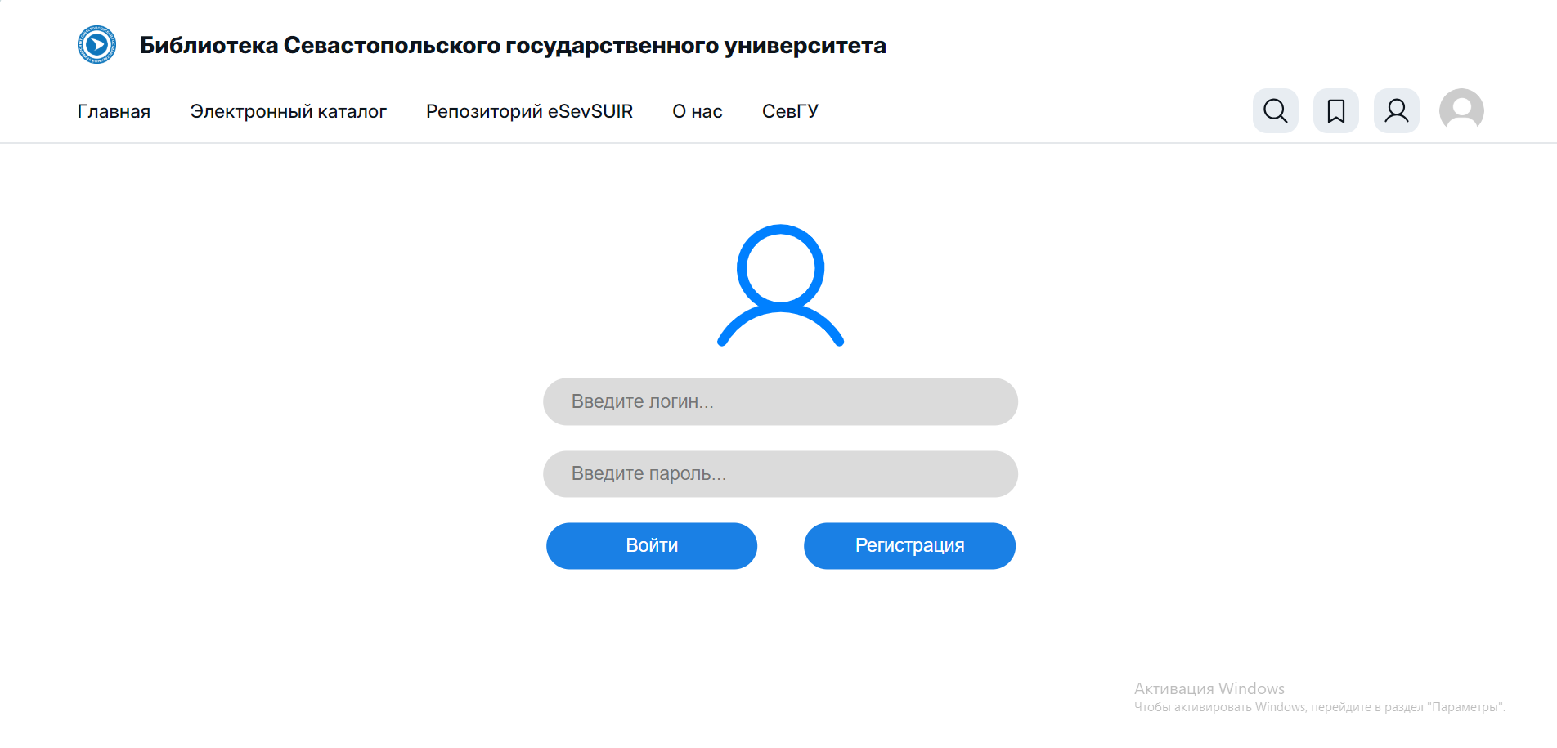
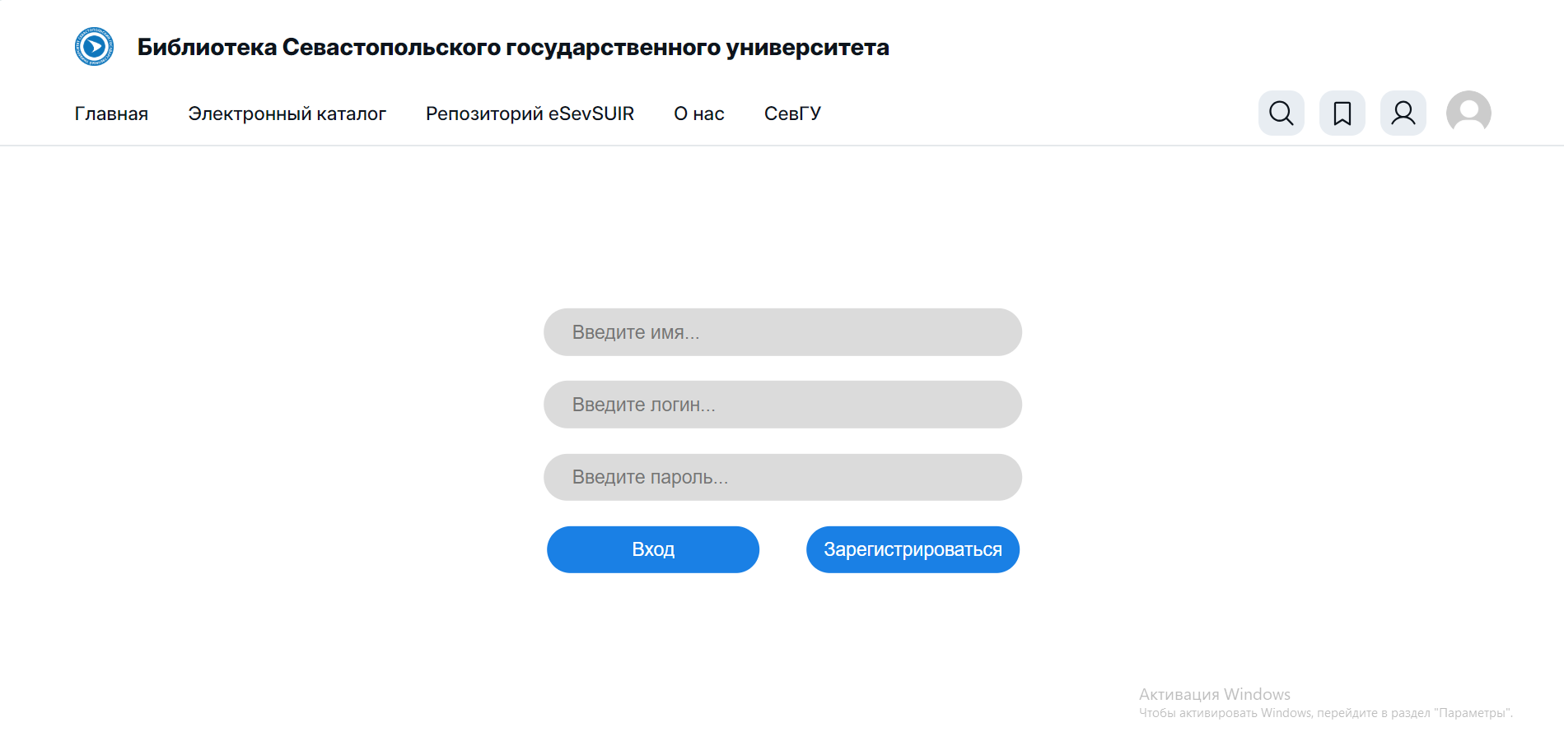

Slide 11
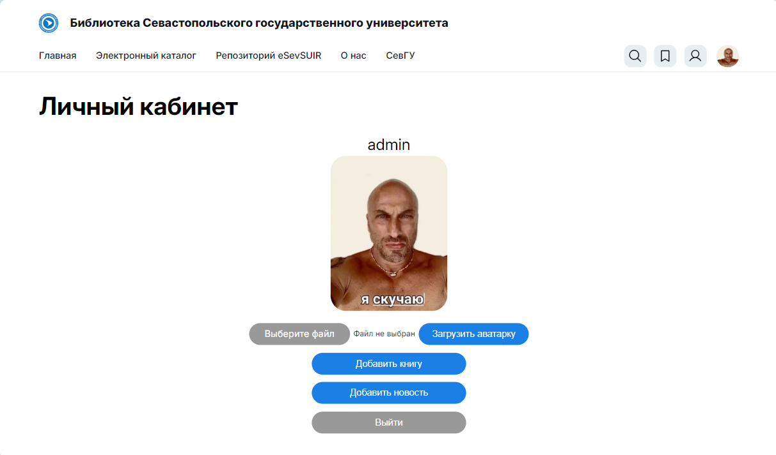
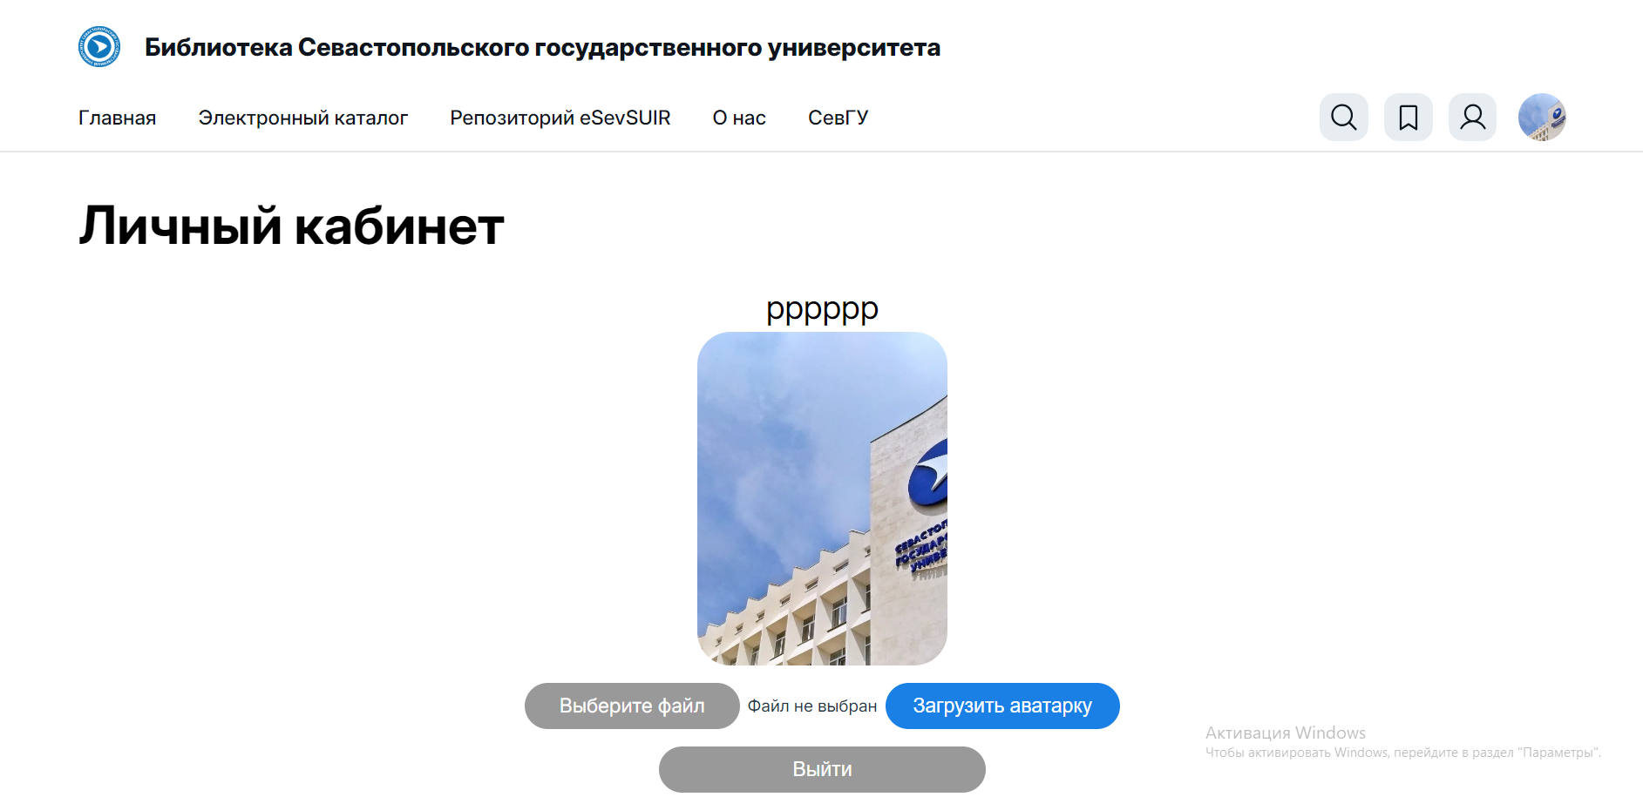

Slide 12
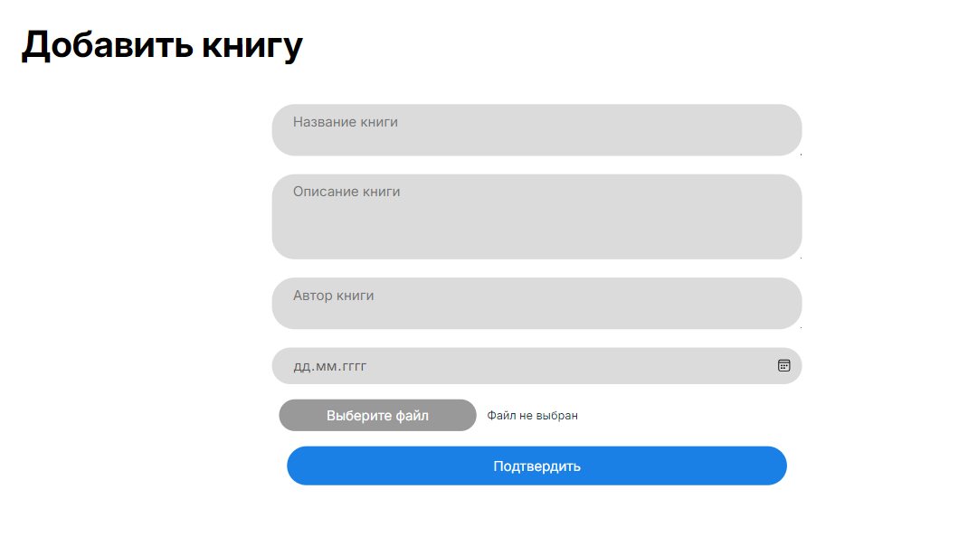
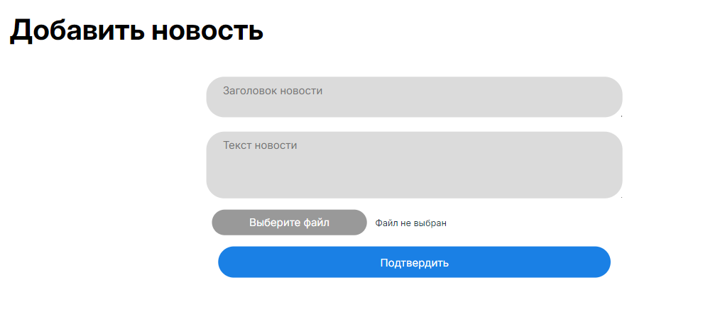

Slide 13
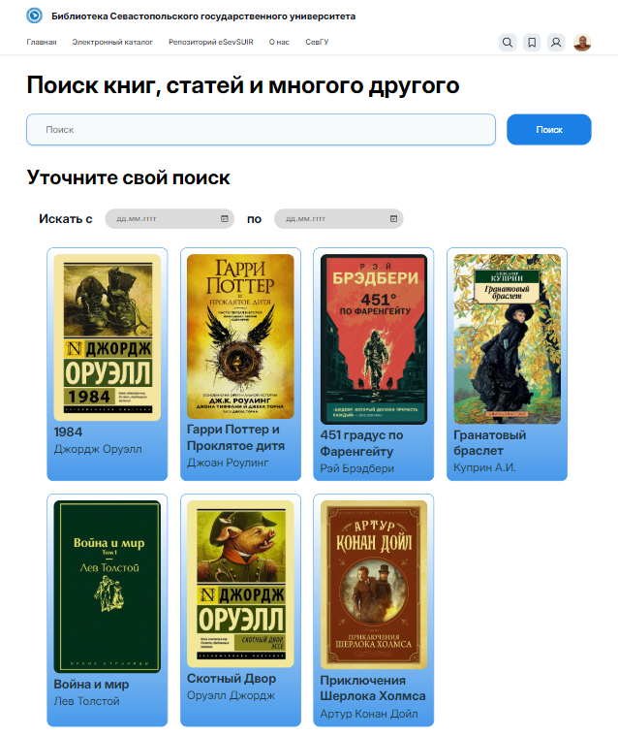

Slide 14
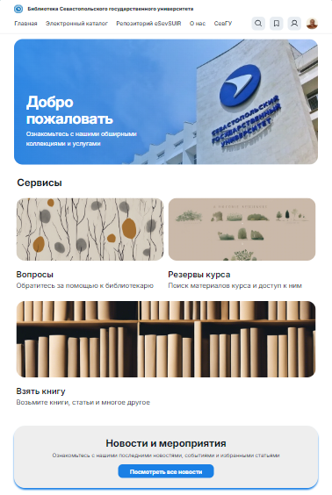

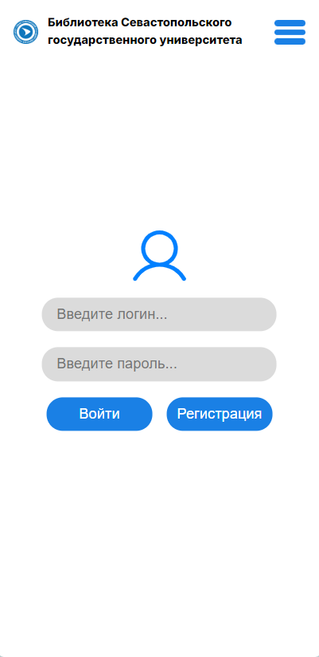

Slide 15
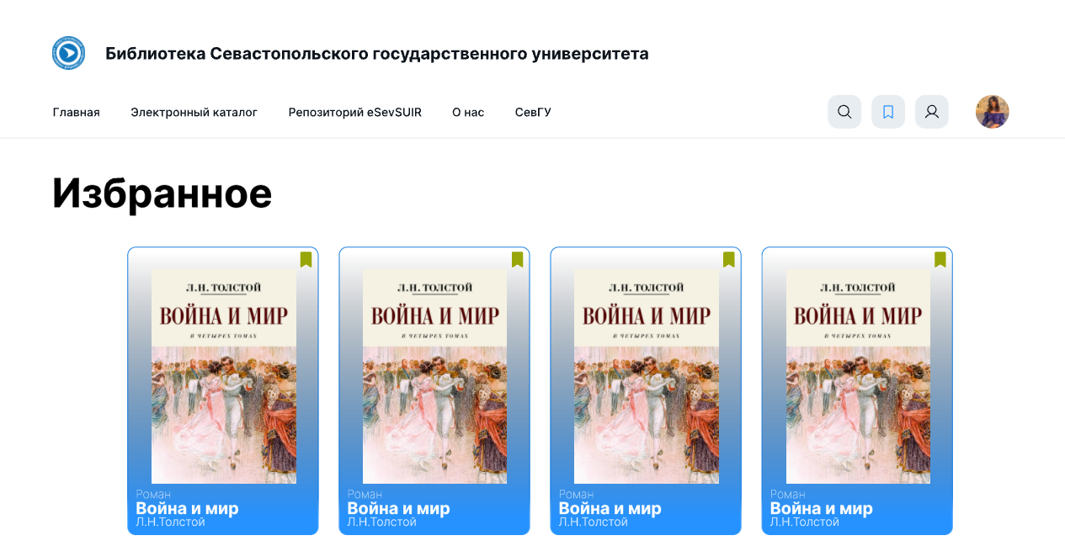
Будущий функционал

Slide 16
Команда проекта
Асанова Лера (ИС/б-22-1-о) - UI/UX дизайнер
Донец Николай (ИС/б-22-1-о) - бэкенд разработчик
Крюкова Ксения (ИС/б-22-1-о) - фронтенд разработчик

